Slide 1
ガンマ線バースト偏光検出器の
（GAmma-ray burst Polarimeter : GAP）
総合試験と狙うサイエンス
米徳大輔 （金沢大学）
村上敏夫、 藤本大史、 坂下智徳 （金沢大）
郡司修一、 東海林礼之 （山形大）
三原建弘 （理研）
久保信 （クリアパルス）
日本物理学会 (2010/03/20)

Slide 2
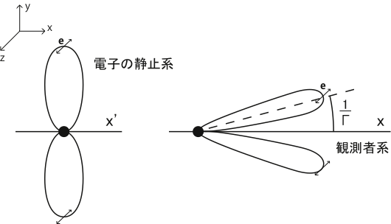
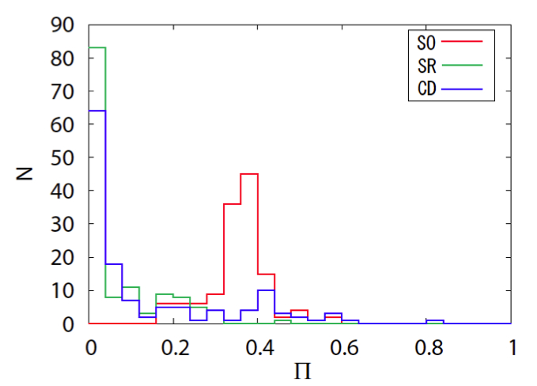
ジェット内部の磁場の様子
コンプトンドラッグによる偏光
case1
case2
100%偏光
光子場
100%偏光
Lazzati et al. (2005)
揃った磁場のシンクロトロン
ランダム磁場のシンクロトロン
コンプトンドラッグ
30 ～ 40%
0.0
100
case1
80%
case2
偏光度

Slide 3
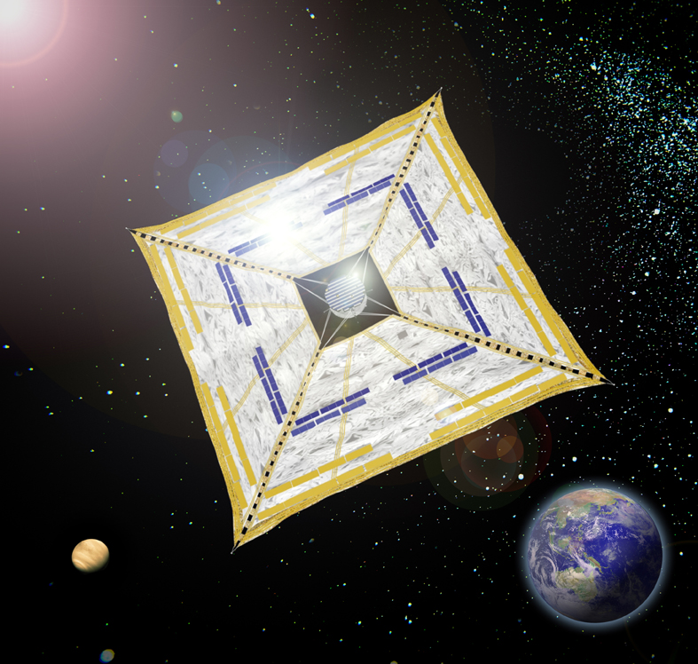
IKAROS
2010年
5月18日
打ち上げ予定
Interplanetary Kite-craft Accelerated by Radiation Of the Sun

Slide 4
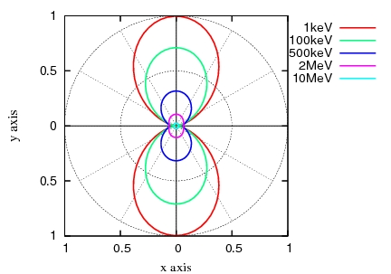
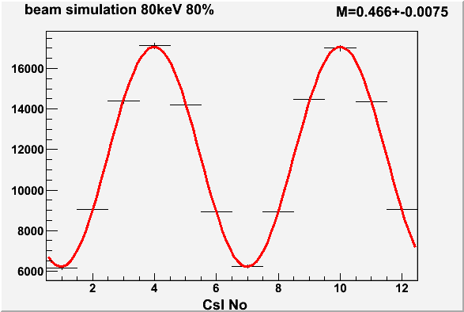
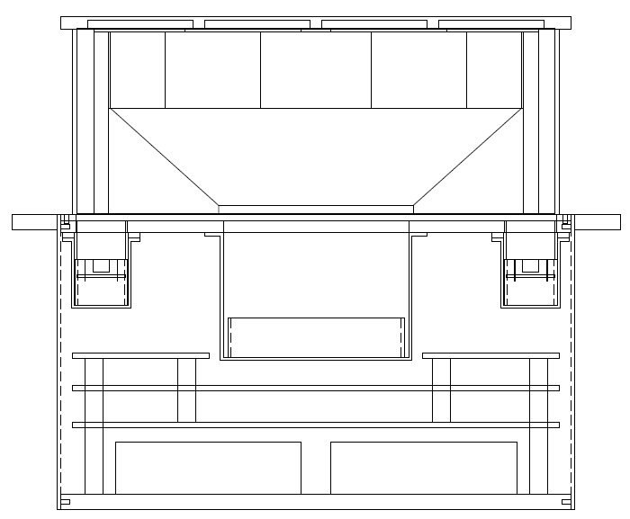
GAmma-ray burst Polarimeter
■ コンプトン散乱の散乱異方性を測定
■ 幾何学的な対称性が高い
2
140mm
dσ
α² r_{c}²
E’γ
E’γ
Eγ
＝
＋
– 1 + cos²θ
dΩ
2
Eγ
Eγ
E’γ
α : 微細構造定数
r_{c} : コンプトン半径
60 mm
プラスチック
シンチレータ
CsI
偏光方向
R6041
耐震化
R7400p
analog
100 mm
FPGA
CPU
高圧電源
高圧電源

Slide 5
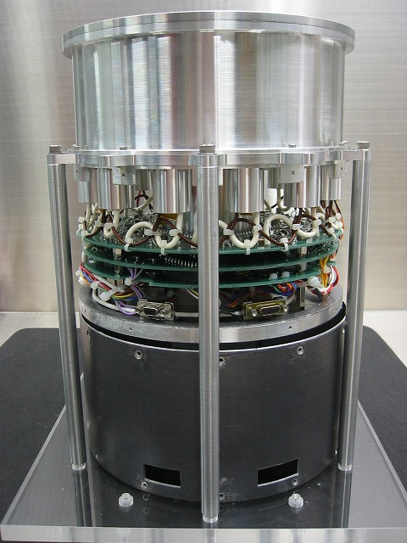
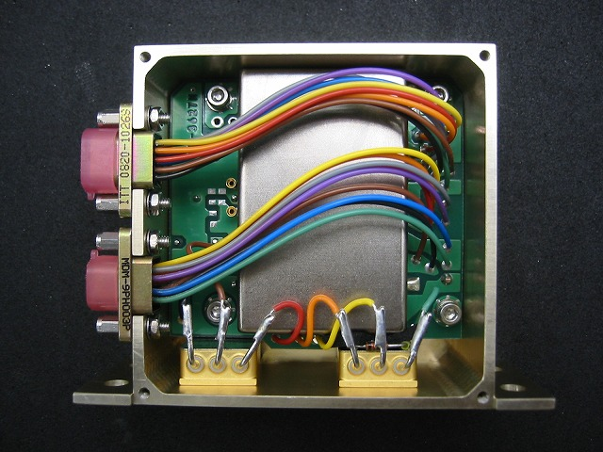
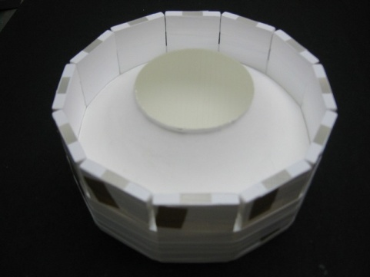
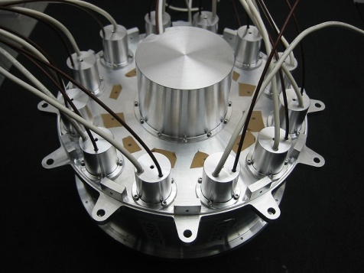
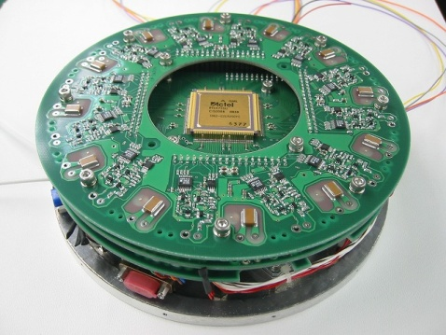
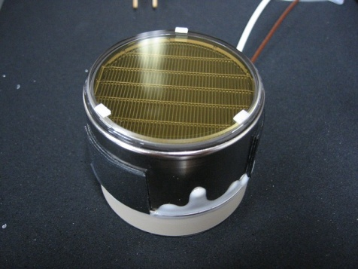
GAP フライトモデル
GAP-P (電源)
6cm, 160g
20 cm, 3700g
GAP-S (センサー)

Slide 6
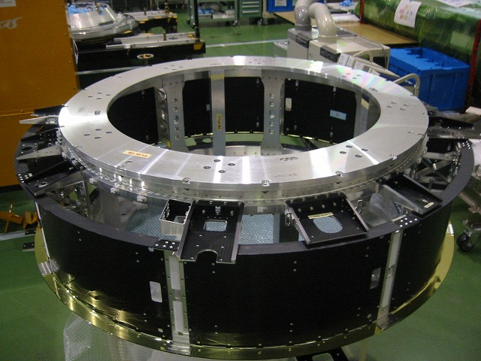
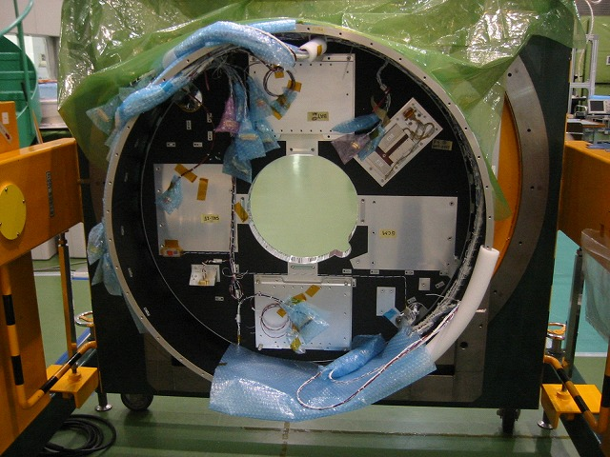
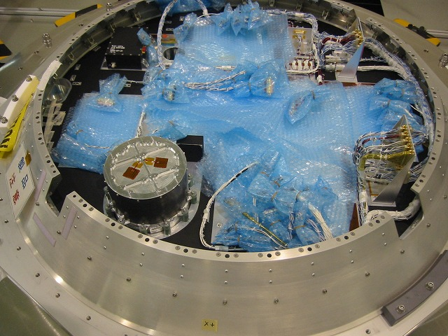
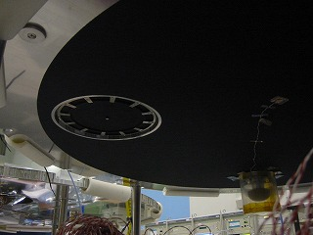
膜展開機構周辺
膜展開機構制御系
GAP 放熱面
アンテナ(LGA)
GAP取り付けデッキ
反太陽面側の様子

Slide 7
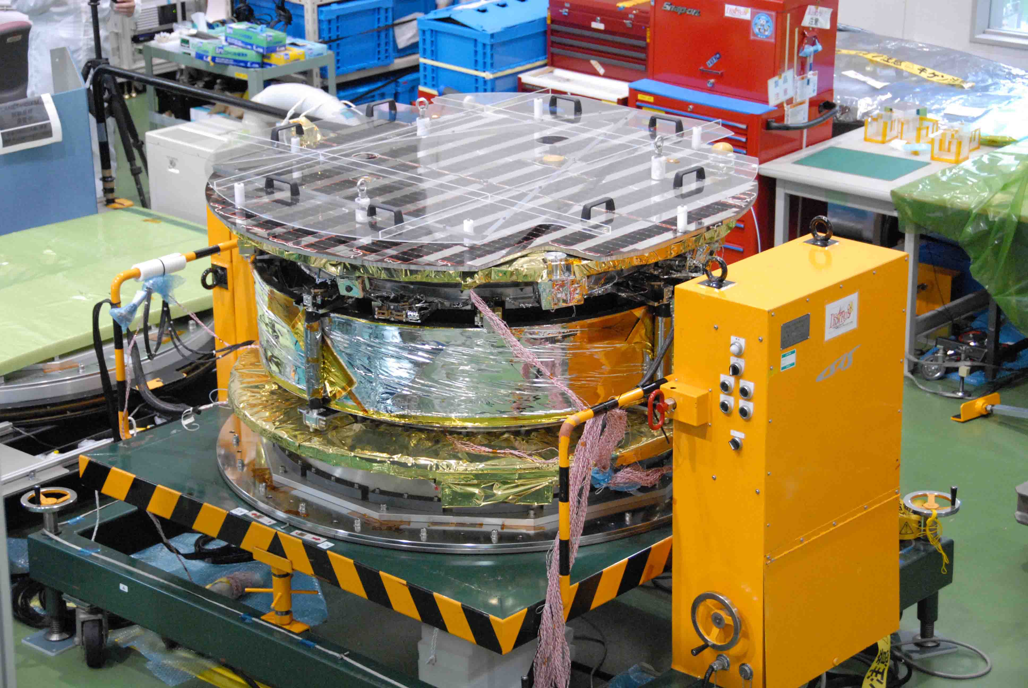

Slide 8
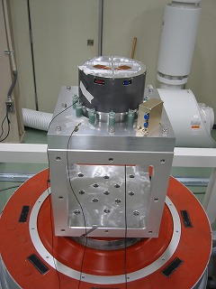
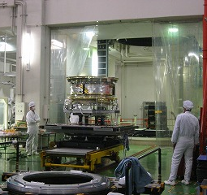
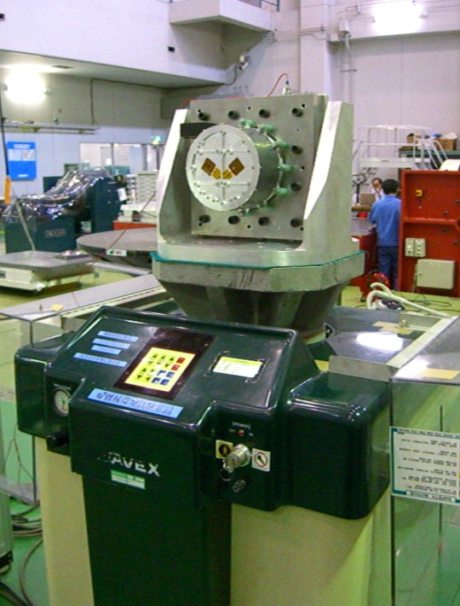
振動試験
熱真空試験
試験レベル | XY軸 (面内) | Z軸 (面外)
ランダム | 6.1 Grms | 7.8 Grms
正弦波 (< 100Hz) | 12 Grms | 12 Grms
衝撃試験 | 1000 Gsrs | 1000 Gsrs
2009/11/14 – 11/24
HOT モード (GAP ON, HTR 制御)
COLD モード (GAP OFF, HTR 制御)
衝撃試験は非常に苦労したが、
筐体の強化、緩衝剤・接着剤の工夫でクリア
単体レベルで熱サイクル、真空試験を
行っていたので熱真空試験はOK

Slide 9
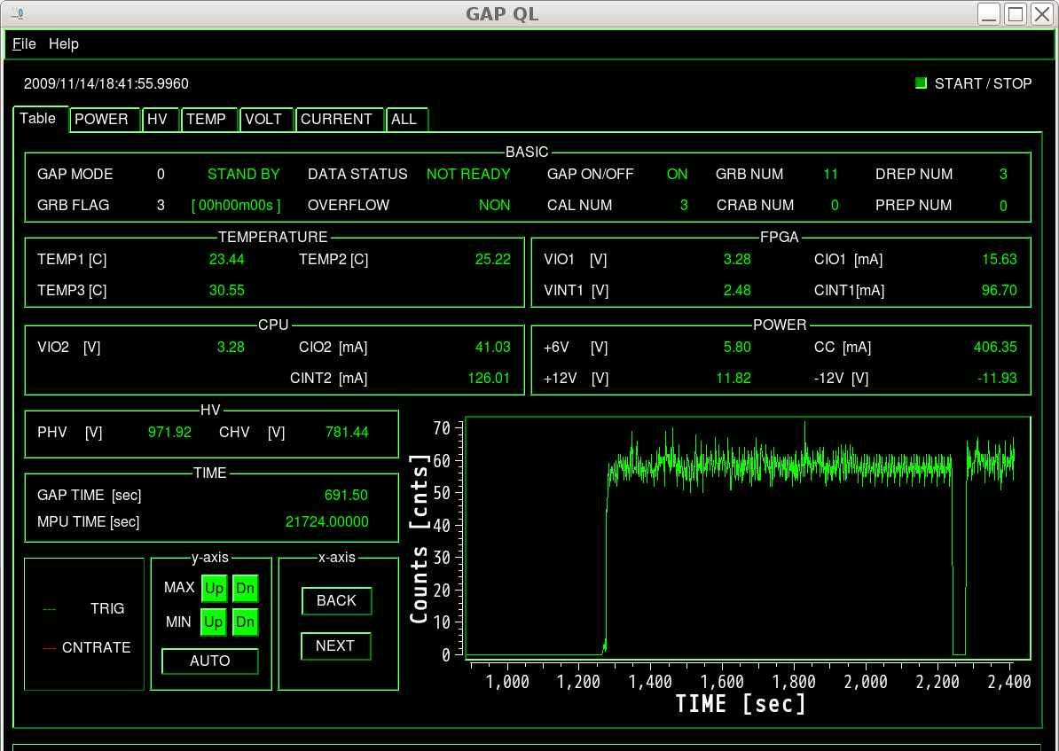
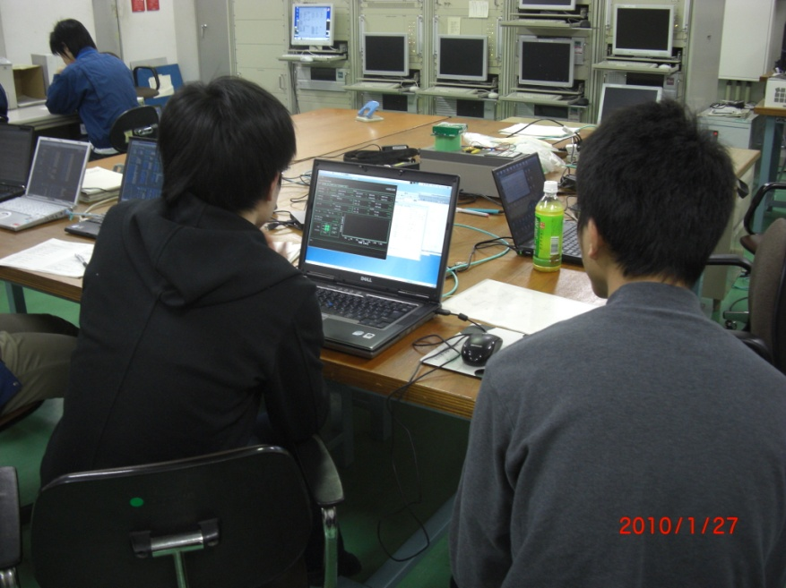
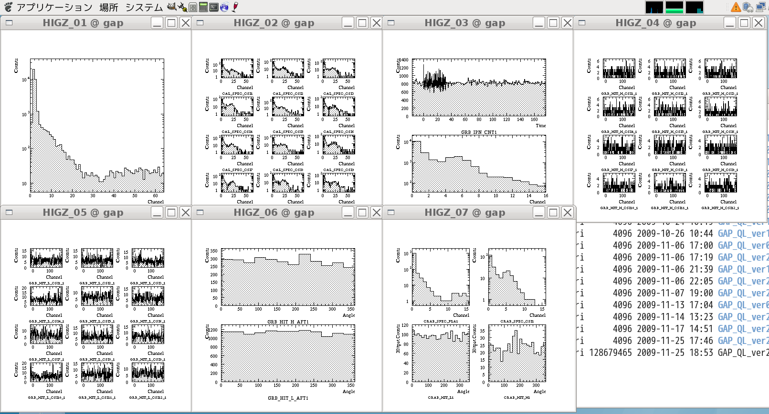
電気試験
7/29 の初期電気噛み合わせから、
3/15 の最終電気試験まで。
■ QL の整備 (ゼロから作った)
■ 全コマンドと機能の詳細確認
■ 他機器との干渉等のチェック
■ 不測の事態を想定した運用模擬

Slide 10
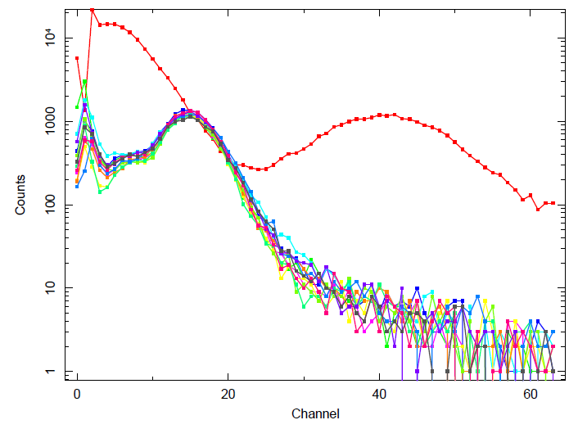
CALモード
■ プラシンチ LD は 7 keV 程度 (約 60keV からの偏光測定が可能)
■ CsI のLD は十分良いので、30 keV 程度に設定
²⁴¹Am 光電ピーク(59.5keV)
キャルソース(²⁴¹Am )を搭載
1%の精度でゲインを調整
プラシンチ
CsI 12系統
偏光測定
(low-energy)
偏光測定
(high-energy)

Slide 11
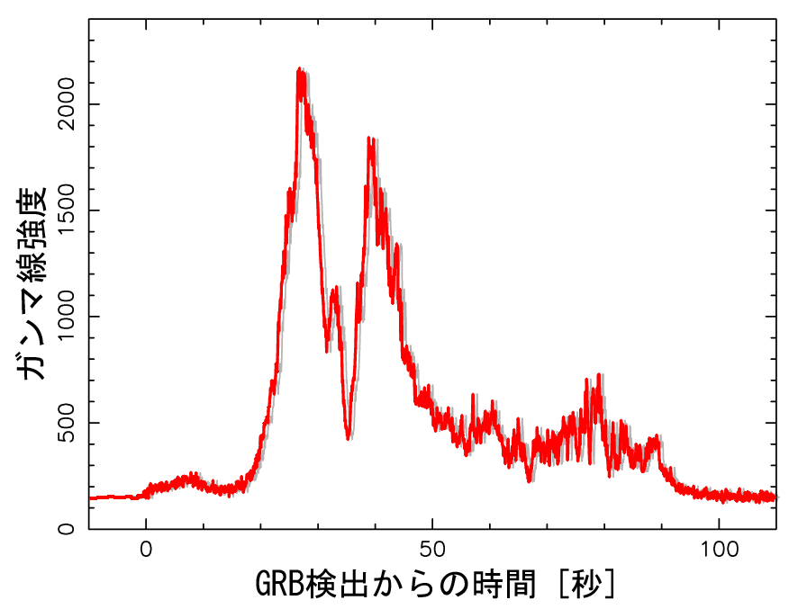
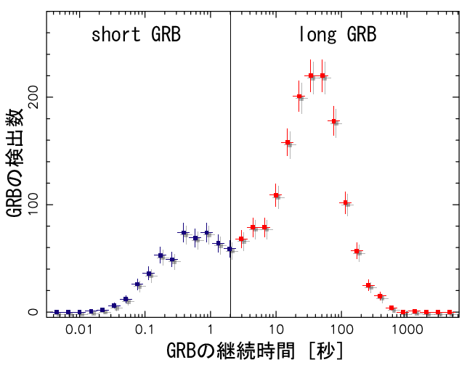
GRBモード
GRB の継続時間 (T90)
~
~
16秒
32秒
144秒
Swift, Fermi, Integral,
MAXI など、方向決定に
ご協力下さい
 | トリガー前 16秒間 | トリガー後 32秒間 | 32 – 176 秒 (144秒間)
カウントレート | 1 秒 | 125ミリ秒 | 1 秒
偏光(2バンド) | 1 秒 | 1 秒 | 1 秒
スペクトル | 無し | 176秒間の積分
時間分解能
GAP も IPN で方向決定
独自に粗い方向決定も可能

Slide 12
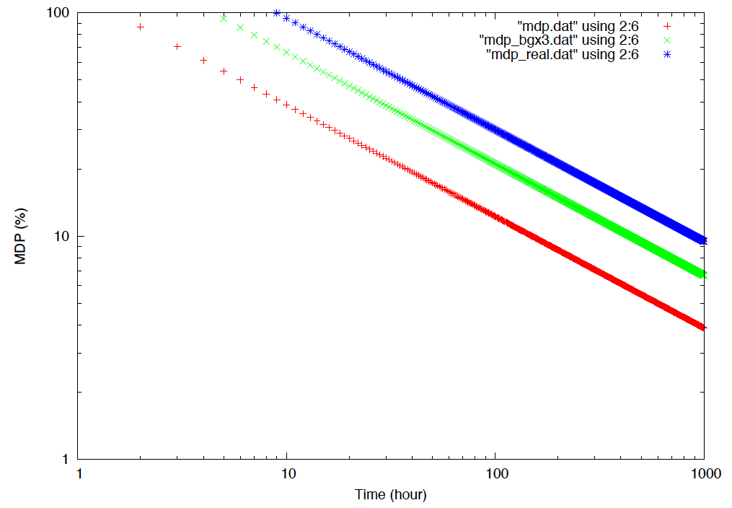
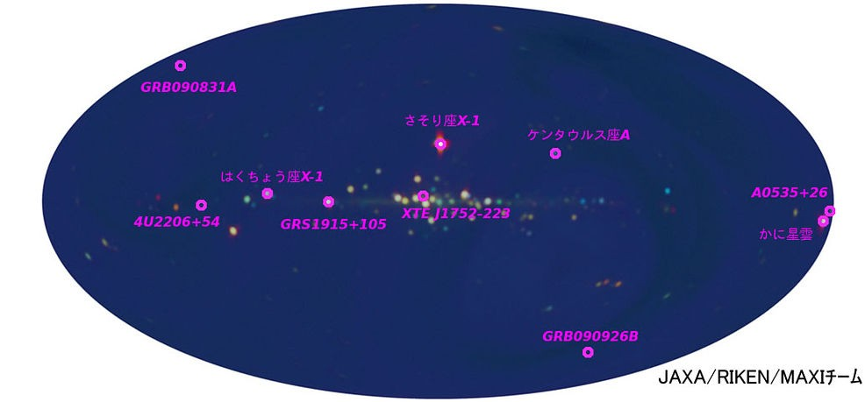
CRABモード
■ 15度刻みの偏光情報 (回転補正しながら長時間の積分)
■ 積分スペクトル (プラシンチ単体と 12 CsI の和)
■ 1 回のCRABモードの積分時間はコマンドで可変
■ CRABモード中でも GRB モードへ移行する
100
かに星雲
18%
MDP
検出可能な偏光度（%）
10
赤：一般的な CXB
緑：CXB ×3倍
青：Offset 10度
2日
6日
12日
1
1
10
100
1000
積分時間 (hrs)
太陽センサーが正常に動いていれば、
空間に対する偏光角度も測定可能

Slide 13
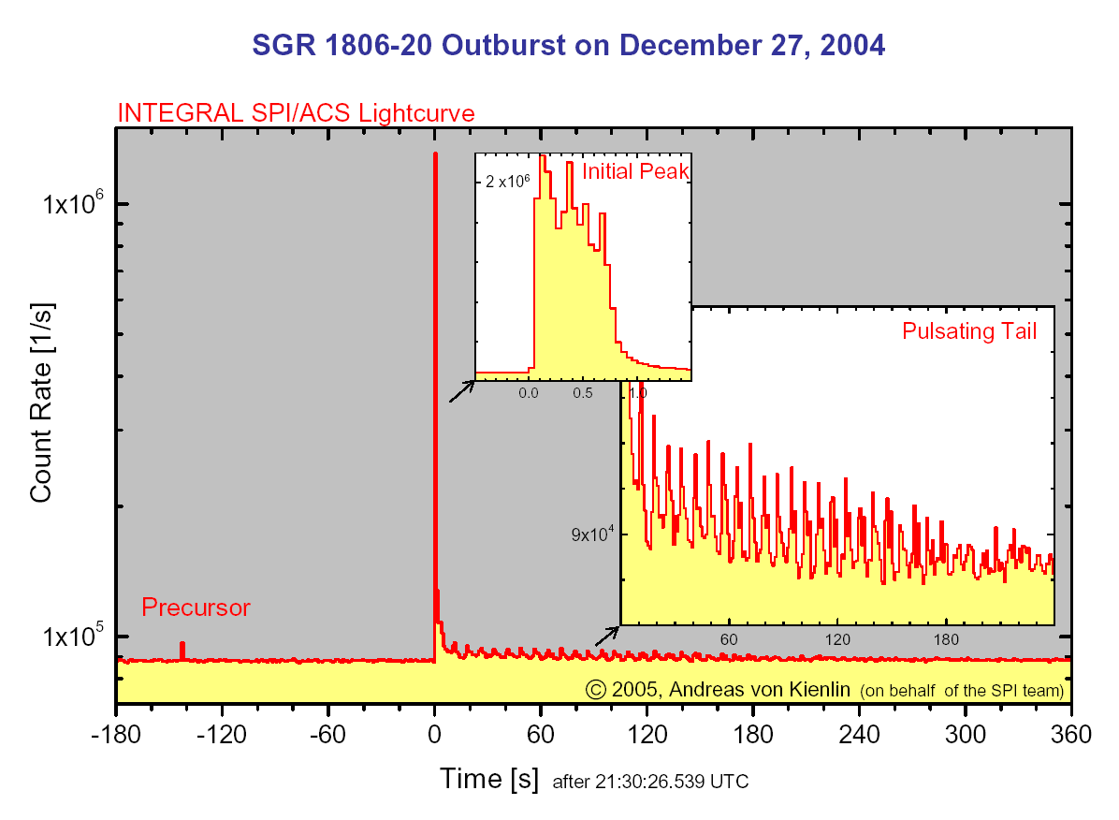
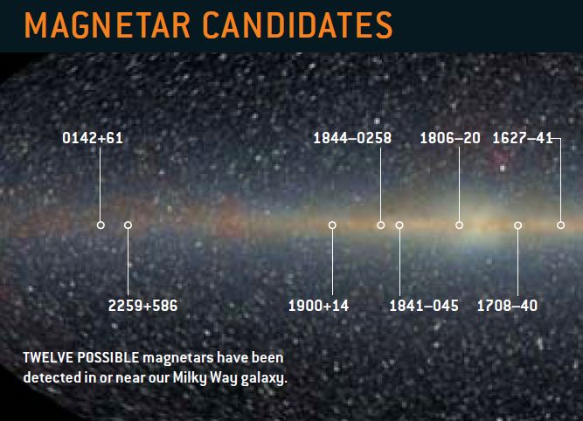
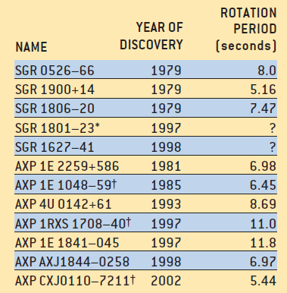
Kouveliotou et al. (2003)
Kienlin et al. (2005)

Slide 14
まとめ
■ 今年の5月に打ち上げられる小型ソーラーセイル実証機に
GRB 偏光観測装置(GAP) を搭載する
■ すべての総合試験は終了し、3月末に種子島へ移動。
4月6日～13日に射場試験へ参加。
■ GRB の他に、SGR (マグネター) からのフレア、
かに星雲や銀河面のバックグラウンド偏光などを観測予定。

